Slide 1
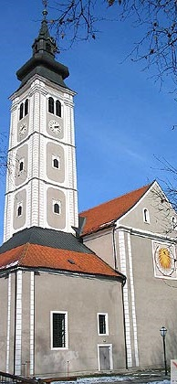
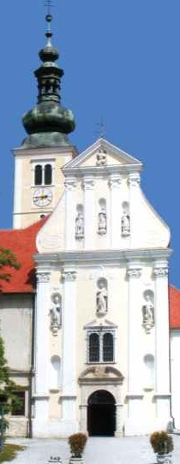
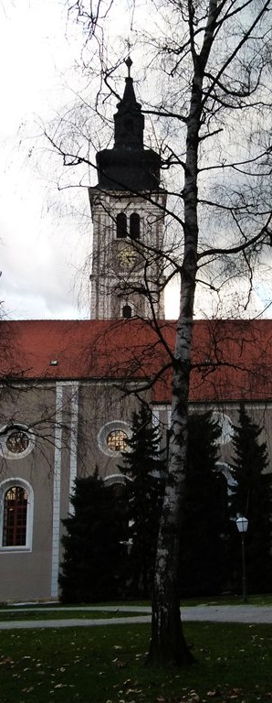
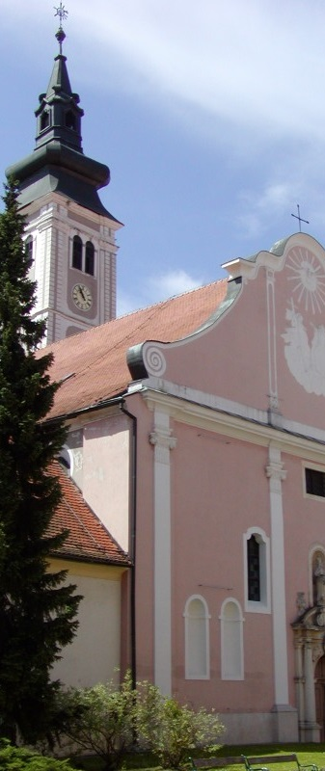
IZBACI ULJEZA! (KOJA SLIKA OVDJE NE PRIPADA?)
1
2
3
4

Slide 2
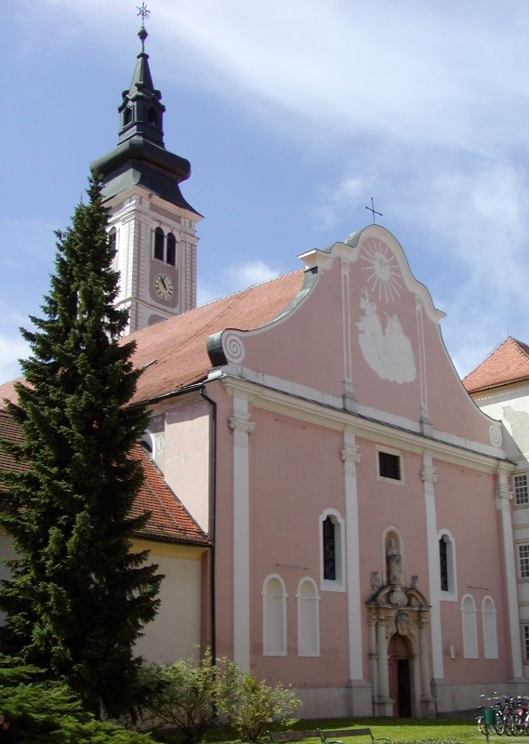
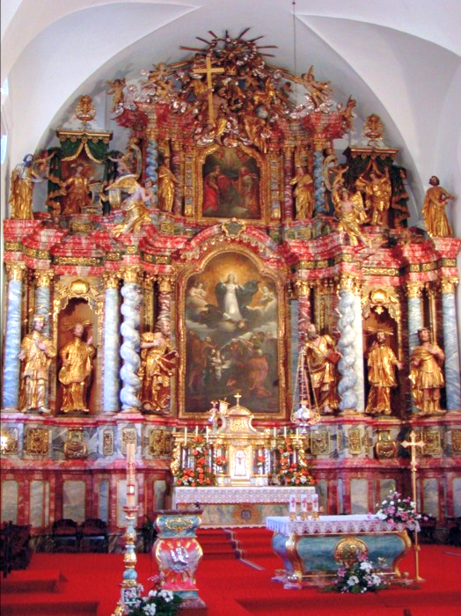
Varaždinska katedrala

Slide 3

Varaždinska biskupija

Slide 4
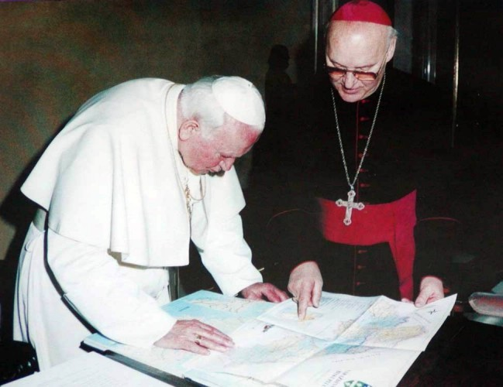
1997. g. osnovana je Varaždinska biskupija.
Notes:
5.7.1997. – dokument kojim se osniva vž biskupija: Clarorum sanctorum

Slide 5
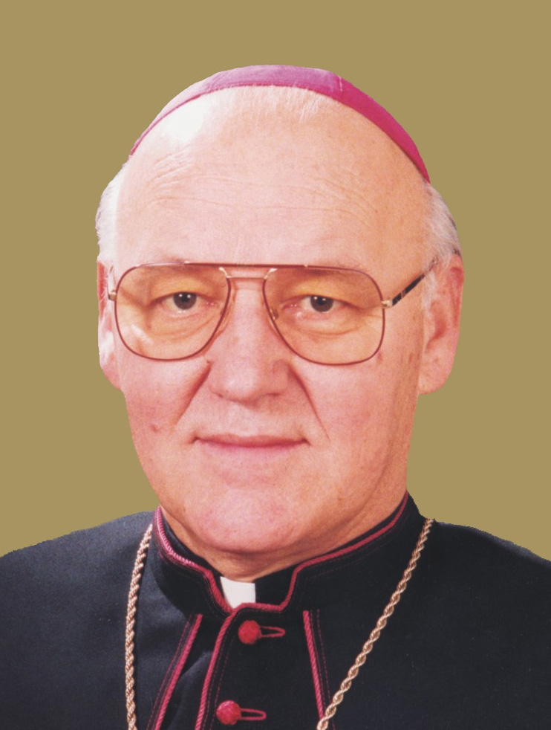

Prvi Varaždinski biskup
mons. Marko Culej

Slide 6
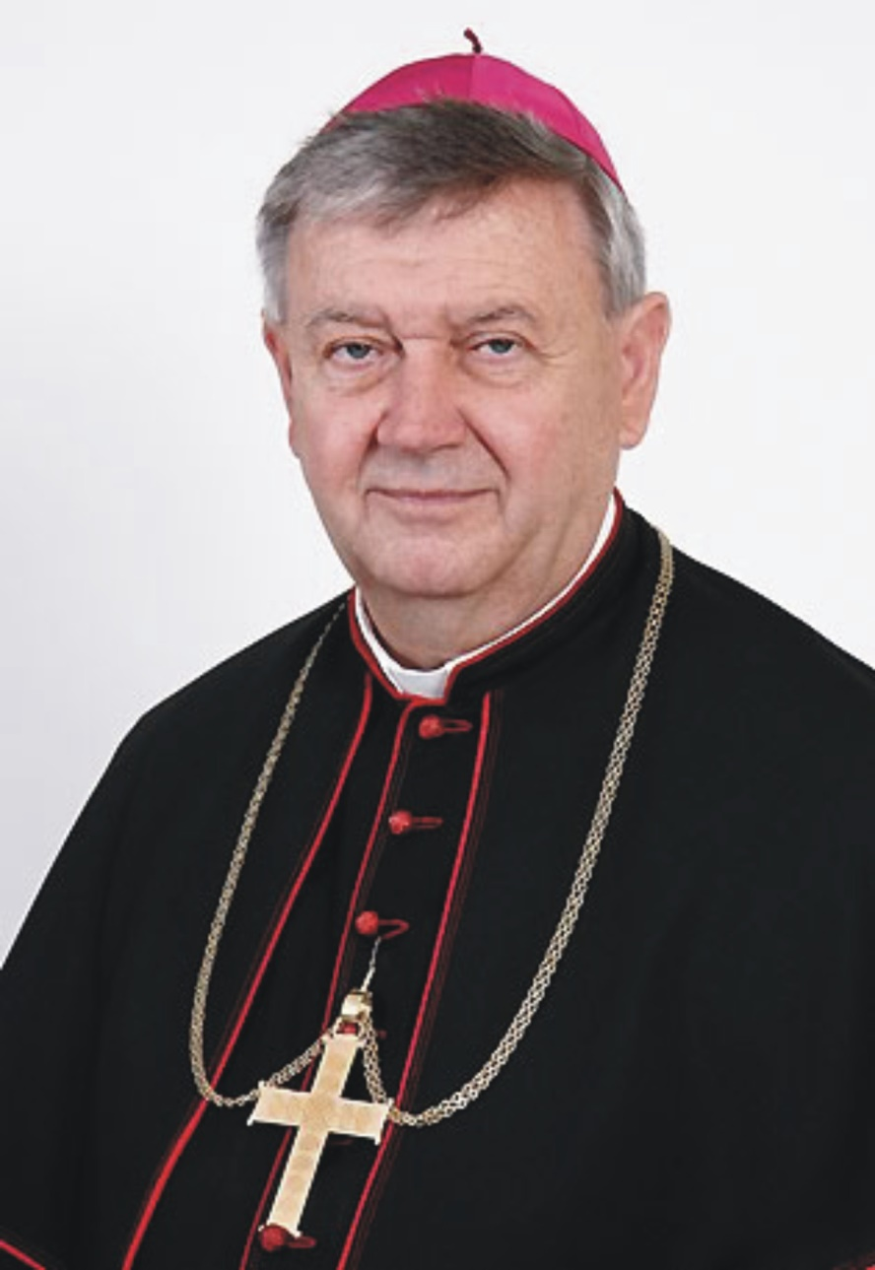

Drugi Varaždinski biskup
mons. Josip Mrzljak

Slide 7
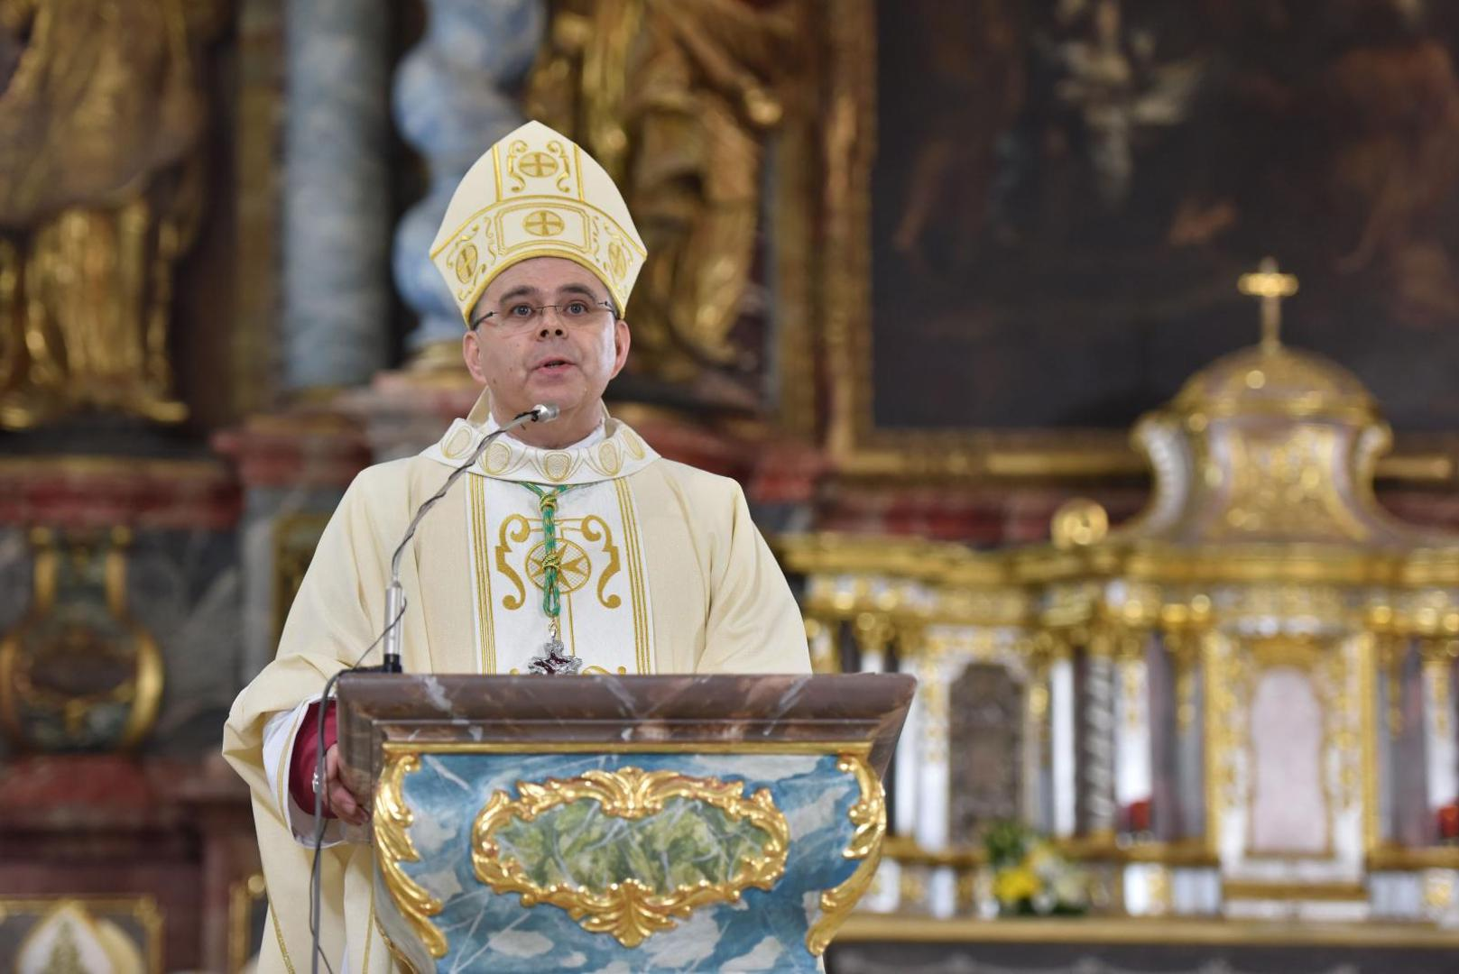

Varaždinski biskup
mons. Bože Radoš

Slide 8
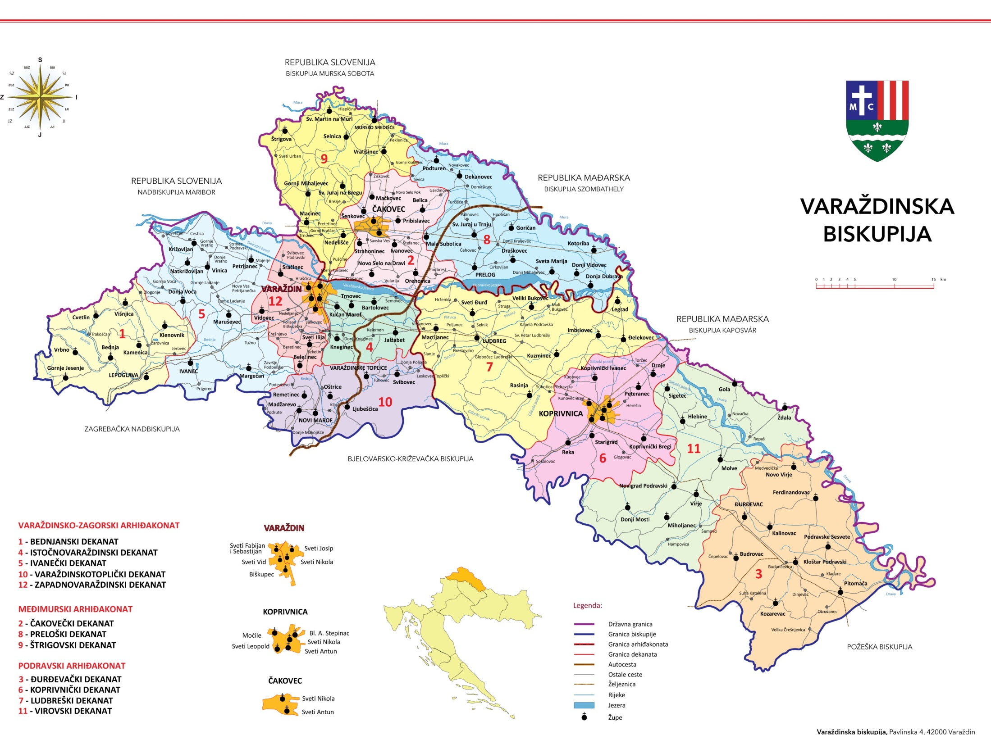
Naša biskupija ima 105 župa.

Slide 9
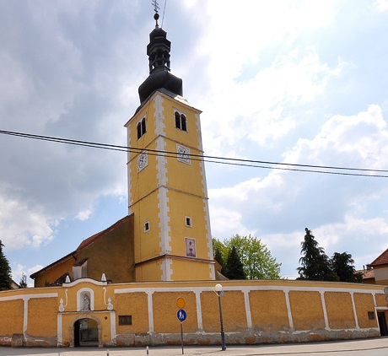
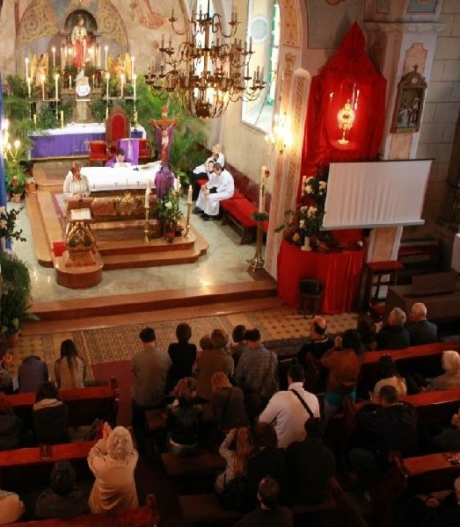
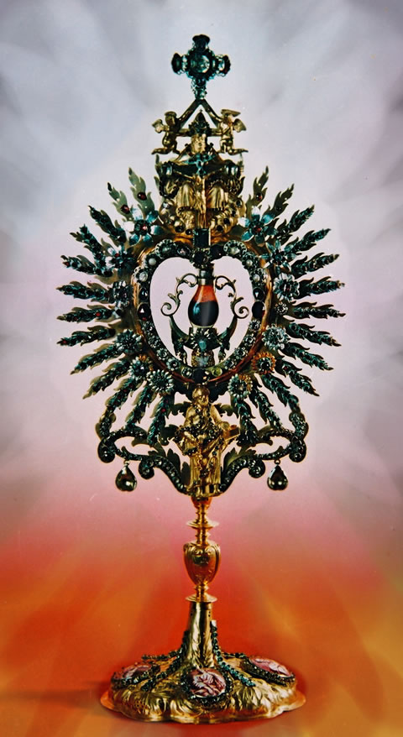
Na području Varaždinske biskupije se nalazi svetište (euharistijsko proštenište) Predragocjene Krvi Kristove u Ludbregu,

Slide 10
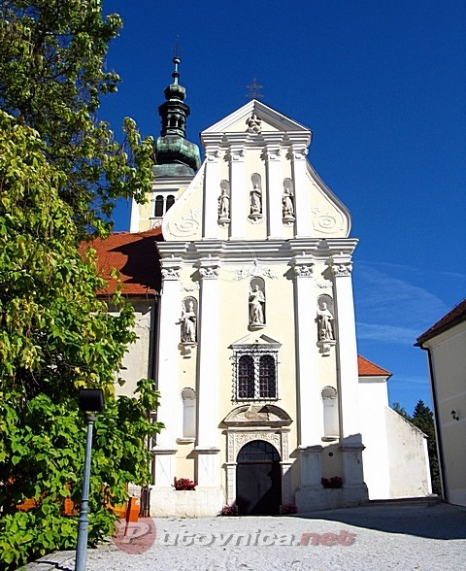
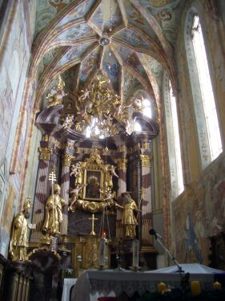
U biskupiji postoje redovnički samostani, nekadašnji pavlinski samostan u Lepoglavi, te mnoge prekrasne i vrijedne barokne crkve.

Slide 11
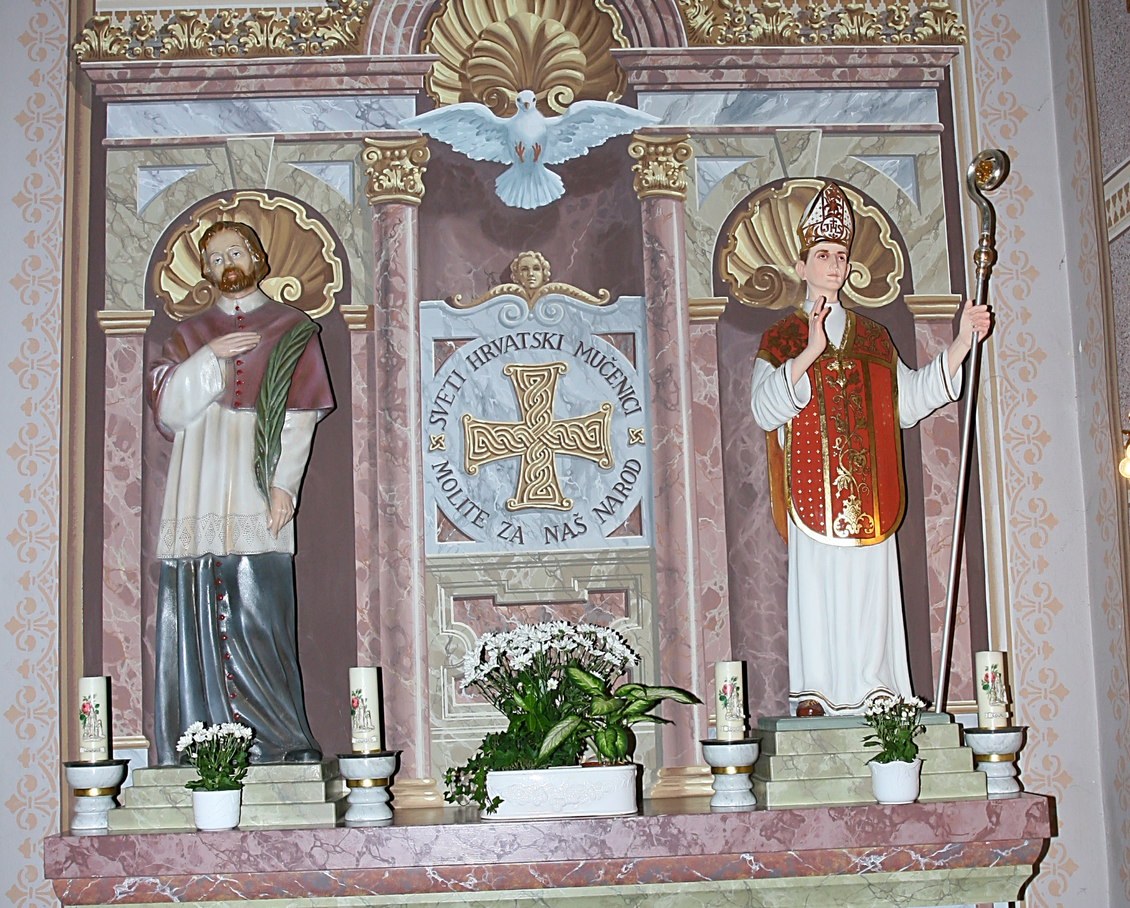
Zaštitnik Varaždinske biskupije je sveti
Marko Križevčanin.
Suzaštitnik Varaždinske biskupije je blaženi Alojzije Stepinac.

Slide 12
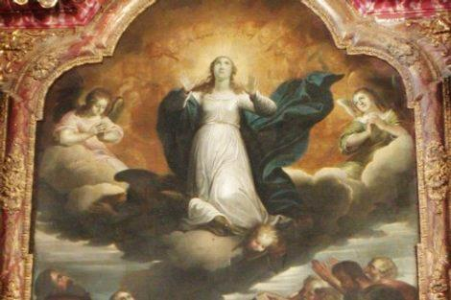
Varaždinska katedrala je posvećena uznesenju Blažene Djevice Marije na nebo.

Slide 13
Varaždinska biskupija
1997. g. osnovana je Varaždinska biskupija. Biskupija ima 105 župa.
Na području biskupije se nalazi svetište (proštenište) Predragocjene Krvi Kristove u Ludbregu, mnogi redovnički samostani, nekadašnji pavlinski samostan u Lepoglavi, te mnoge prekrasne i vrijedne barokne crkve. Zaštitnik Varaždinske biskupije je sveti Marko Križevčanin.
Varaždinska katedrala je posvećena uznesenju Blažene Djevice Marije na Nebo.
Varaždinski biskup je mons. Bože Radoš.
?
?
?
?
Prepiši i dopuni tekst i precrtaj grb Vž. biskupije!
?
?
?
?
?
?
Notes:
http://www.biskupija-varazdinska.hr/biskupija/povijest-biskupije/16

Slide 14
Nacrtaj grb Varaždinske biskupije:

Slide 15

DZ
Izrezati ovaj radni listić po crnim tankim crtama
iz tih dijelova složiti grb Varaždinske biskupije
grb zalijepiti u bilježnicu

Slide 16
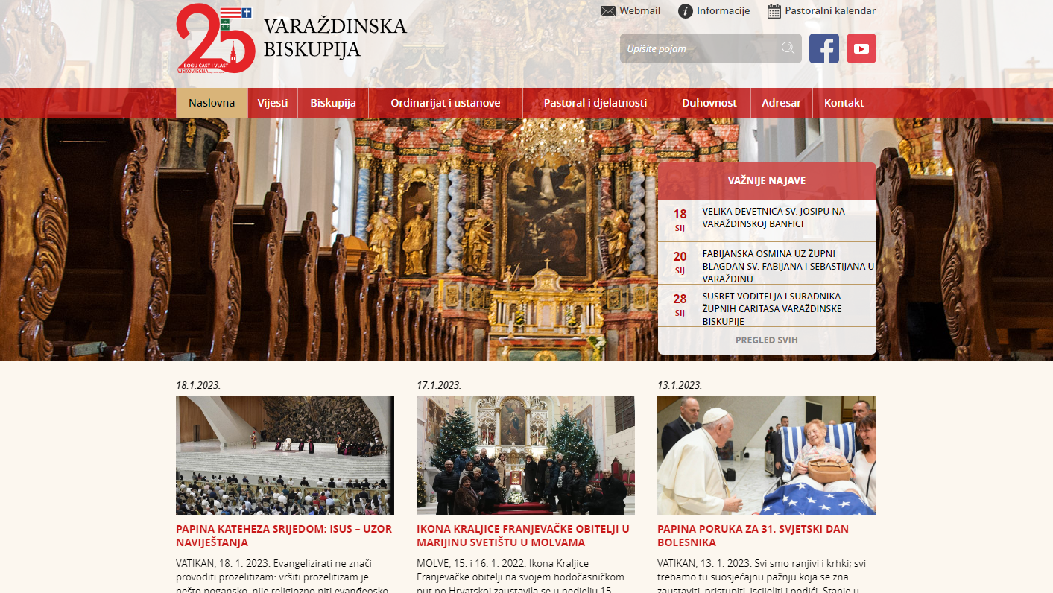
Više o našoj biskupiji možete pročitati na Internet stranicama: www.biskupija-varazdinska.hr

Slide 17

Ja sam varaždinski biskup Josip Mrzljak. Rođen sam 19. siječnja 1944. godine u Vukovaru. Osmogodišnje školovanje završio sam u Krašiću i to u vrijeme kada je tamo kao zatočenik živio zagrebački nadbiskup i kardinal, blaženi Alojzije Stepinac. Za biskupa sam zaređen u zagrebačkoj katedrali 6. veljače 1999. Papa Benedikt XVI. imenovao je mene, dotadašnjeg zagrebačkog pomoćnog biskupa, za novog varaždinskog biskupa 2007. godine. Trenutno sam predsjednik Hrvatskog Caritasa.
Mons. Josip Mrzljak
biskup varaždinski

Slide 18
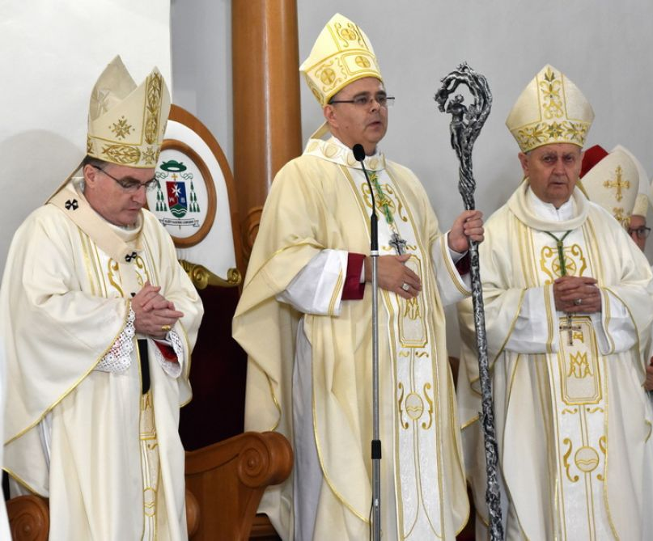
Video
Notes:
+ filmić sa ređenja

Slide 19
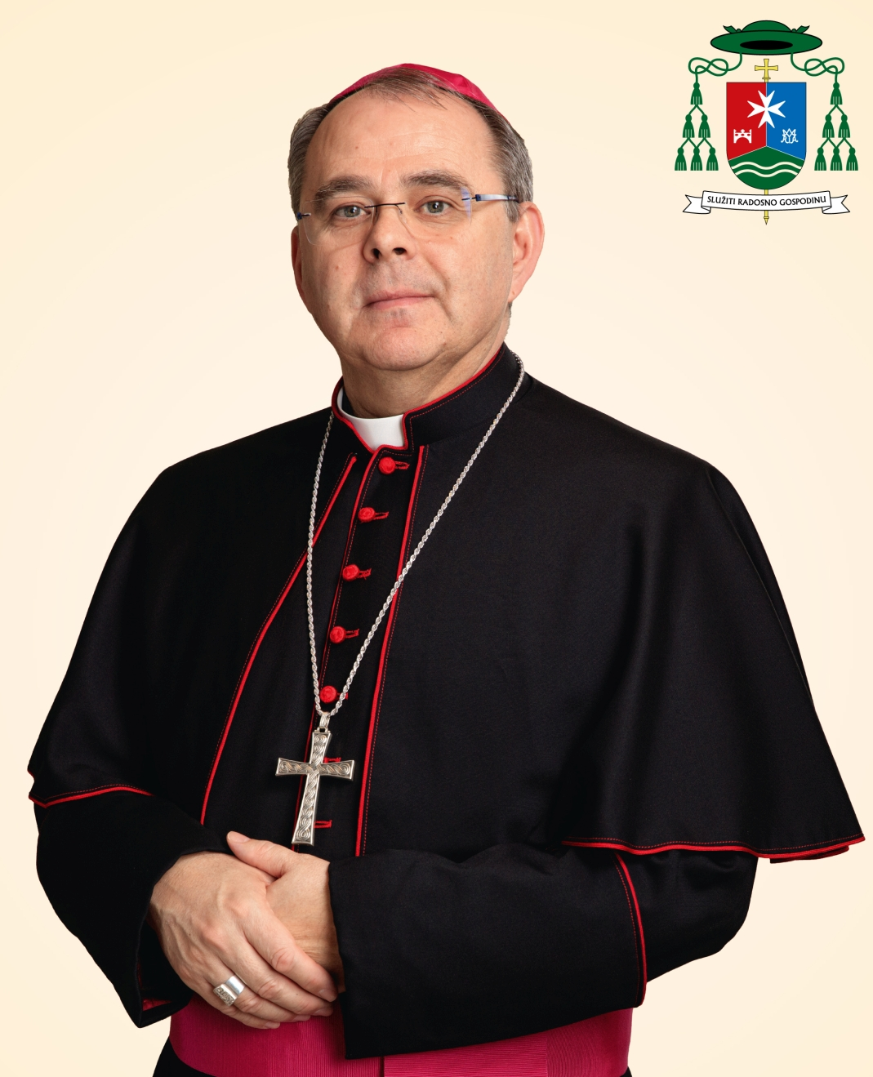

Bože Radoš (rođ. 5. rujna 1964.), treći biskup varaždinski. Rođen u Bosni i Hercegovini, a
djetinjstvo proživio u Kuševcu kod Đakova. U
Zagrebu je pohađao sjemenišnu klasičnu
gimnaziju. Filozofsko-teološki studij je izvršio u Đakovu. Diplomirao je 1990. godine. 29. lipnja iste godine je zaređen za svećenika u Đakovačkoj i Srijemskoj biskupiji. 1991. godine je počeo studij u Rimu na Papinskom sveučilištu Gregoriani gdje je 1994. godine magistrirao. 1997. godine
postao je duhovnik u Bogoslovnom
sjemeništu u Đakovu. Predavao je na
Katoličkome bogoslovnom fakultetu
u Đakovu. Predvodio je brojne
duhovne vježbe i hodočašća. Godine
2016. imenovan je rektorom
Papinskoga hrvatskog zavoda
svetog Jeronima u Rimu. Na
dužnost varaždinskog biskupa
imenovao ga je papa Franjo. Za
biskupa je zaređen u varaždinskoj
katedrali 24.11.2019. godine.

